Slide 1
ნატო-ს პროგრამა
მეცნიერება მშვიდობისა და უსაფრთხოებისთვის
კვლევითი სემინარები (Advanced Research Workshops)
2019 წლის 13 მარტი
თბილისი

Slide 2
ჩვენ შესახებ
კვლევა: საერთაშორისო გამოცდილების და პრაქტიკის შესწავლა ენერგეტიკული უსაფრთხოების, ენერგეტიკის მართვის, რეგულირების, თანამედროვე ტექნოლოგიების და სხვა საკითხებში
ანალიზი: ენერგეტიკის და გარემოს დაცვის სექტორების საკანონმდებლო გარემოს, მართვის, რეგულირების, ექსპლუატაციისა და სხვა სფეროებში არსებული მდგომარეობის ანალიზი
ცნობიერების ამაღლება და ადვოკატირება სამთავრობო, ადგილობრივი/საერთაშორისო არასამთავრობო ორგანიზაციების, დონორების, კვლევითი და სასწავლო დაწესებულებებისათვის ინფორმაციის მიწოდება ენერგეტიკული და გარემოსდაცვითი საკითხების შესახებ.
საგანმანათლებლო საქმიანობა: სასწავლო პროგრამების და კურსების შემუშავება სხვადასხვა მიზნობრივი ჯგუფისათვის (საჯარო/კერძო სექტორი, მედია, სტუდენტები).

Slide 3
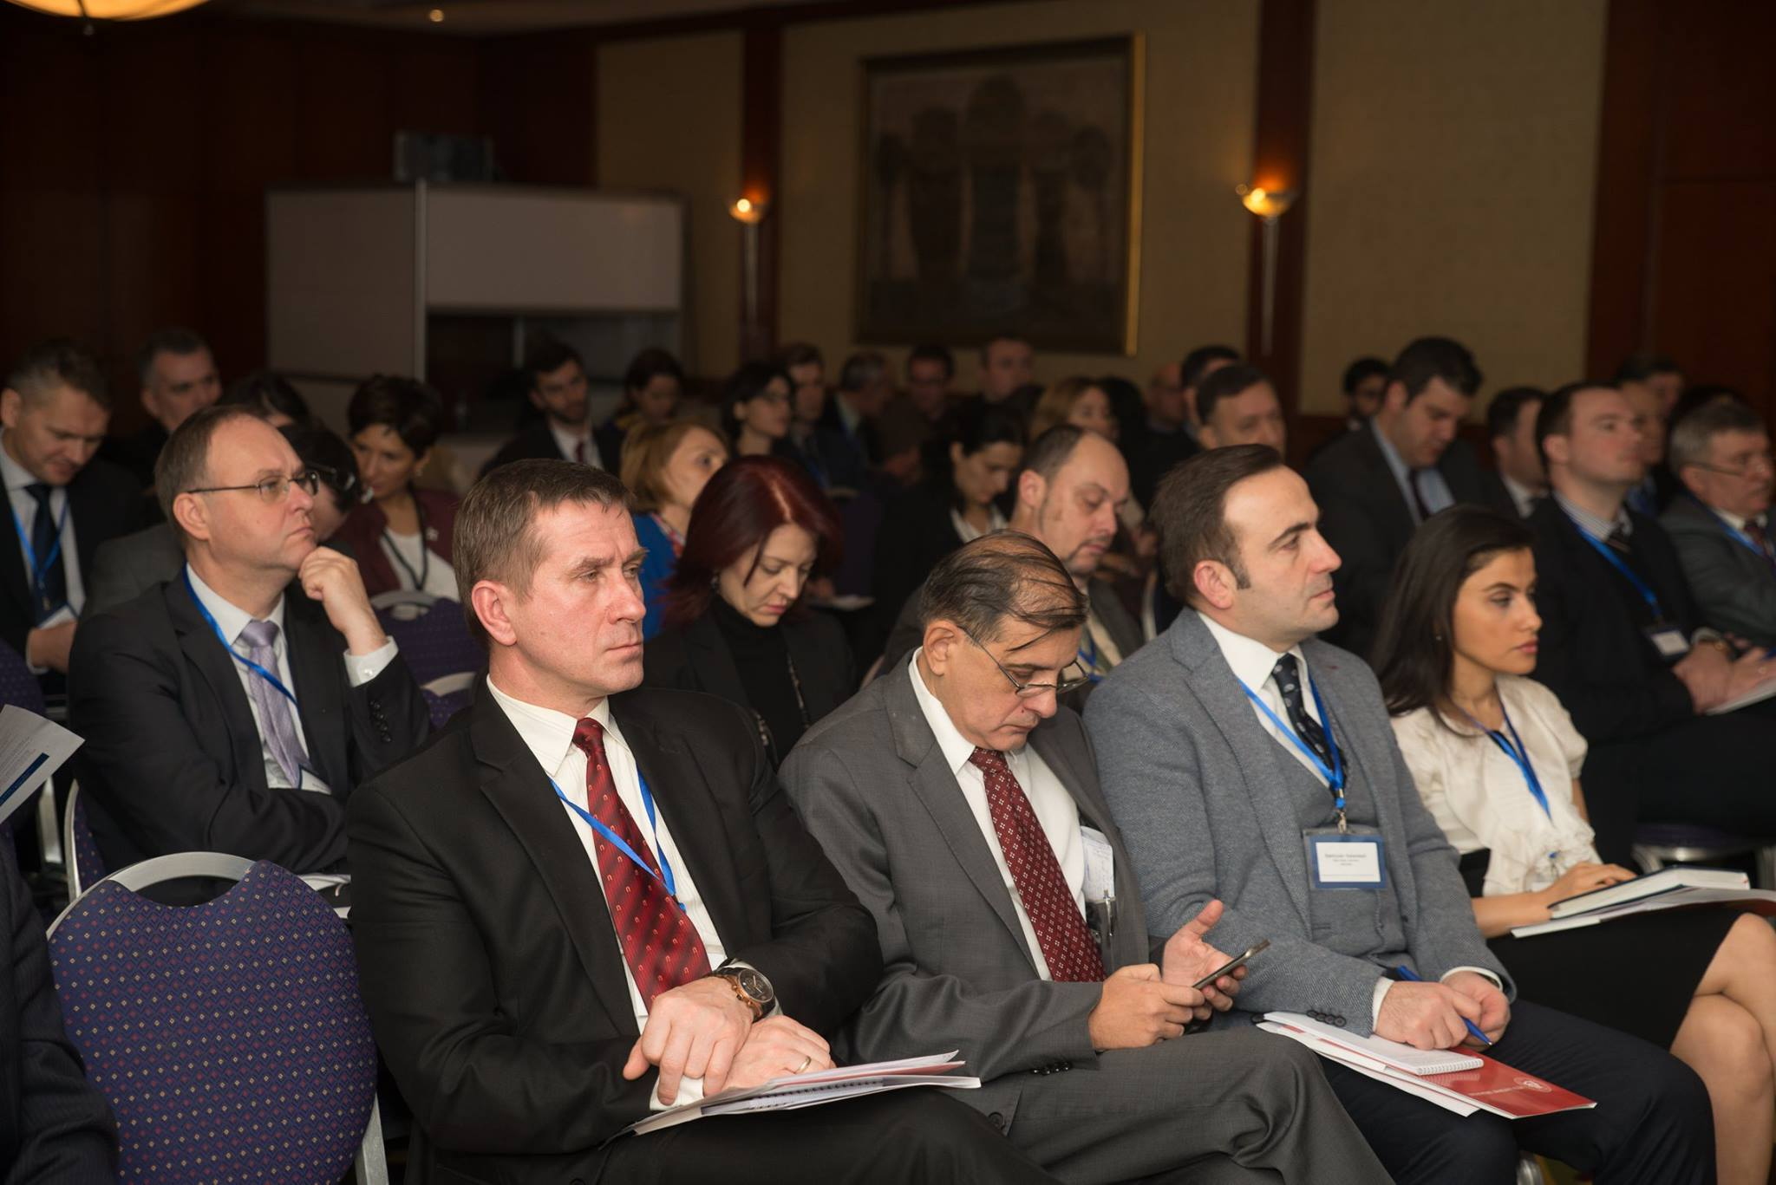
მონაწილეობა ნატო-ს პროგრამაში
მეცნიერება მშვიდობისა და უსაფრთხოებისთვის
5-6 დეკემბერი 2016 - კვლევითი სემინარი „უსაფრთხოების ახალი რისკების მართვა ენერგეტიკული ნაკადებისთვის სამხრეთ კავკასიაში“
პარტნიორი: ლიტვის რესპუბლიკის გენერალ იონას ზემაიტისის სამხედრო აკადემია

Slide 4
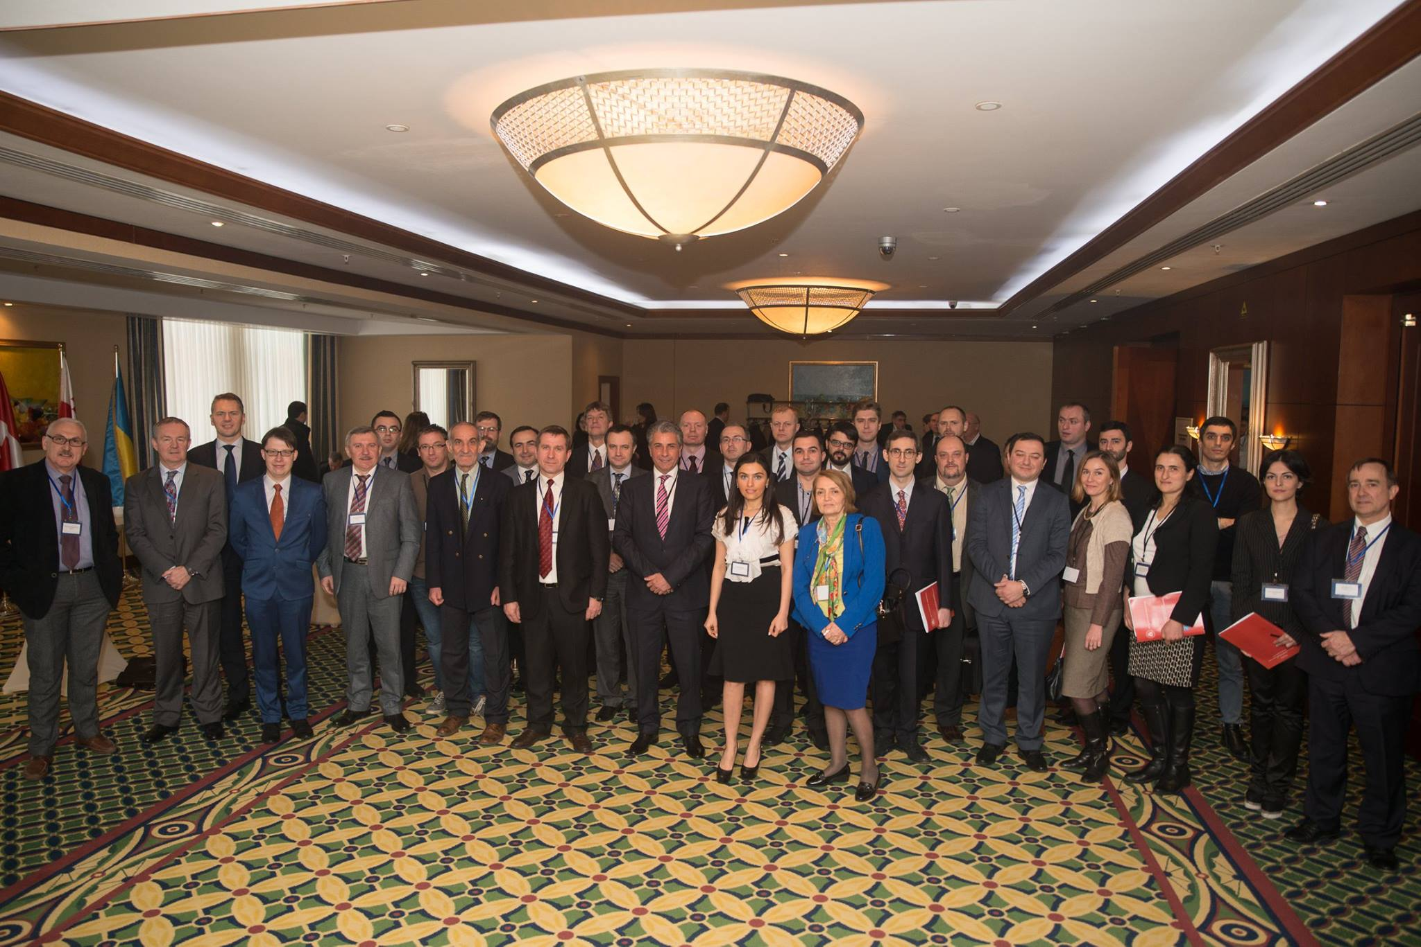
სემინარში მონაწილეობა მიიღო 25-მდე საერთაშორისო და ადგილობრივმა ექსპერტმა. 6 თემატური პანელი:
ენერგეტიკული უსაფრთხოების ლანდშაფტი ეროვნული და საერთაშორისო პერსპექტივებიდან
სიახლეები რეგიონული ენერგეტიკული სატრანზიტო პროექტების შესახებ
ნატოს ენერგეტიკული უსაფრთხოების პოლიტიკის ჩამოყალიბება და მორგება რეგიონზე
უსაფრთხოების გამოწვევები კრიტიკული ენერგეტიკული ინფრასტრუქტურისთვის
5. რეგიონისთვის ენერგეტიკული უსაფრთხოების შედეგების გაანალიზება
6. რეგიონული თანამშრომლობა ენერგეტიკული უსაფრთხოებისთვის

Slide 5
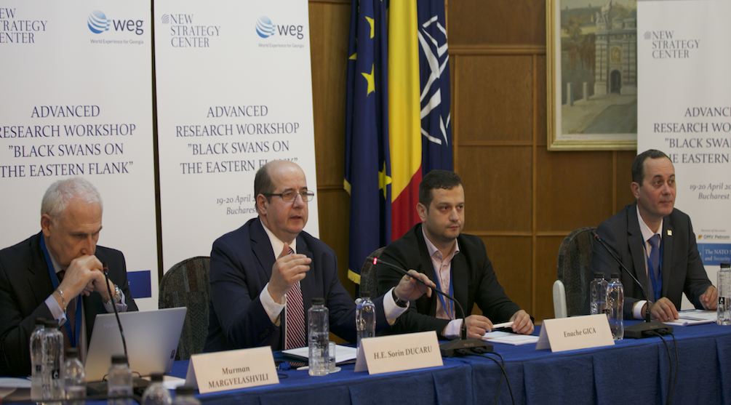
19-20 აპრილი 2018, ბუქარესტი, რუმინეთი --“მაღალი დონის სამუშაო შეხვედრა „შავი გედები აღმოსავლეთ ფლანგზე“
პარტნიორი: „რუმინეთის ახალი სტრატეგიული ცენტრი“
სამუშაო შეხვედრის განმავლობაში ექსპერტებმა იმსჯელეს იმ სავარაუდო სცენარებზე, რომლებიც შეიძლება რეგიონებში განვითარდეს და მნიშვნელოვანი გავლენა იქონიოს ქვეყნების სოციო-ეკონომიკურ განვითარებასა და უსაფრთხოებაზე.

Slide 6
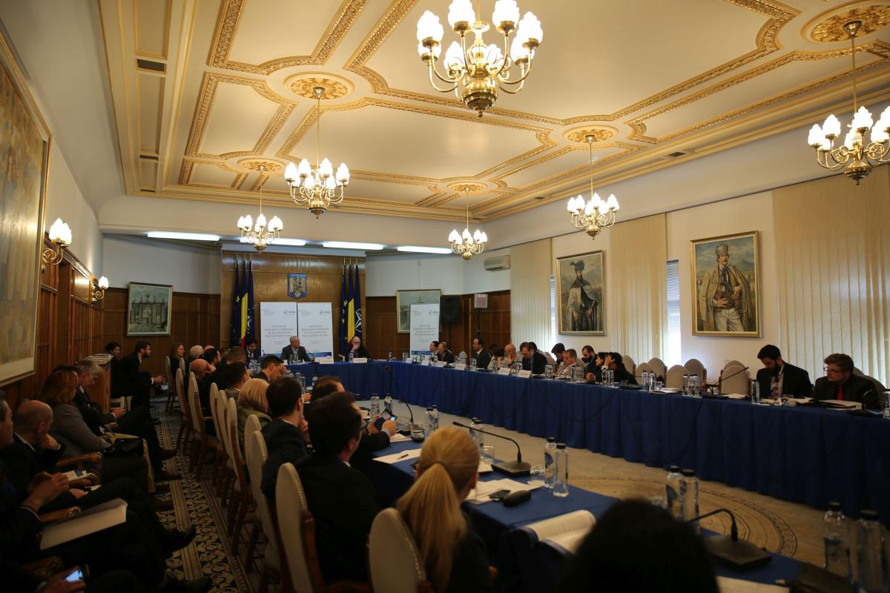
მონაწილეები რუმინეთიდან, საქართველოდან, სომხეთიდან, აზერბაიჯანიდან, თურქეთიდან, ბულგარეთიდან, საბერძნეთიდან, სერბეთიდან, ხორვატიიდან, ყოფილი იუგოსლავიის რესპუბლიკა მაკედონიიდან, სლოვენიიდან, ბოსნია და ჰერცოგოვინიდან, ალბანეთიდან, მოლდოვის რესპუბლიკიდან და უკრაინიდან ისაუბრეს საზღვრებთან, საზღვაო პორტებთან, ტერორიზმთან, ენერგეტიკულ უსაფრთხოებასთან და კიბერ უსაფრთხოებასთან დაკავშირებულ პოტენციურ საფრთხეებზე.

Slide 7
http://ebooks.iospress.nl/volume/black-swan-events-on-natos-eastern-flank

Slide 8
მადლობა ყურადღებისთვის!
ნატალია შათირიშვილი
n.shatirishvili@weg.ge

